Slide 1
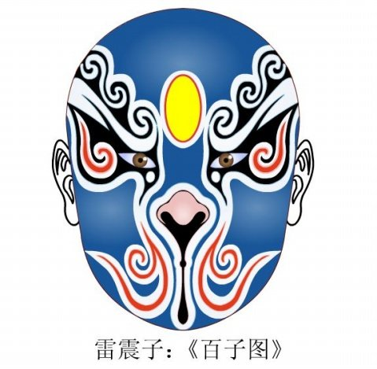
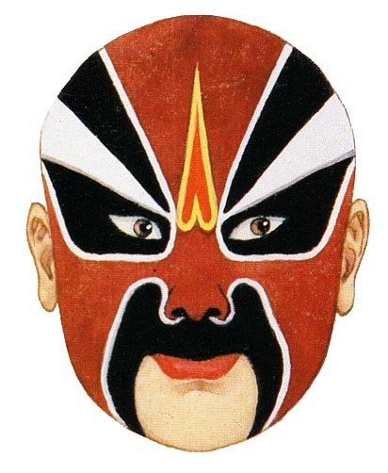
练习7

Slide 2
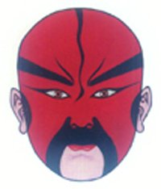
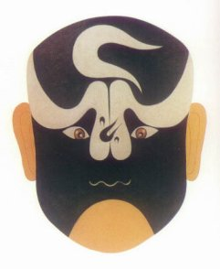
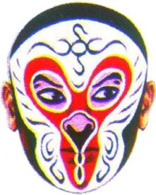
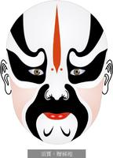

Slide 3
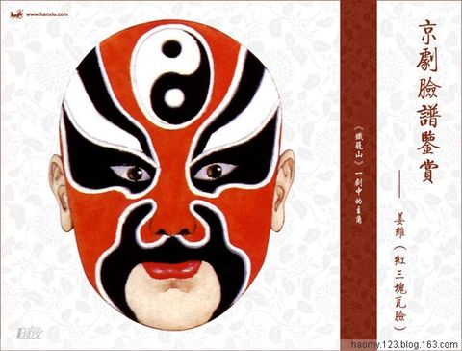
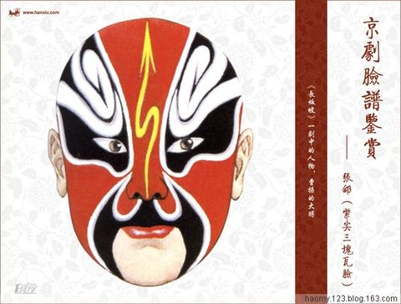
脸谱的通用色彩含义
红色有脸谱表示忠勇侠士义烈，如关羽、姜维、张郃

Slide 4
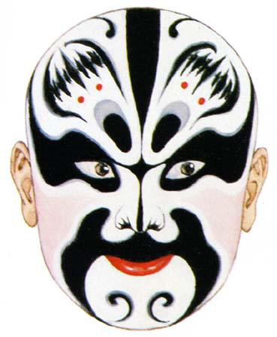
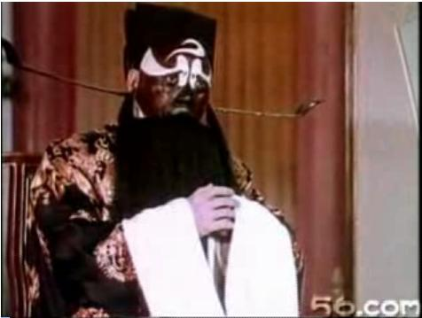
黑色的脸谱表示刚烈、正直、勇猛甚至鲁莽，如包拯、张飞、李逵等
张飞
包拯

Slide 5
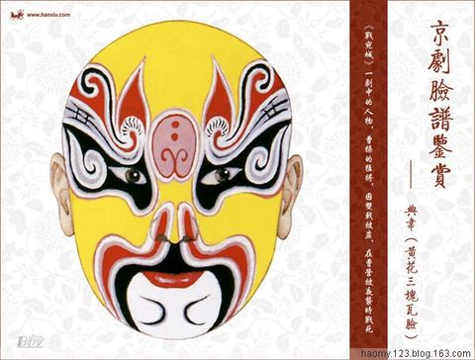
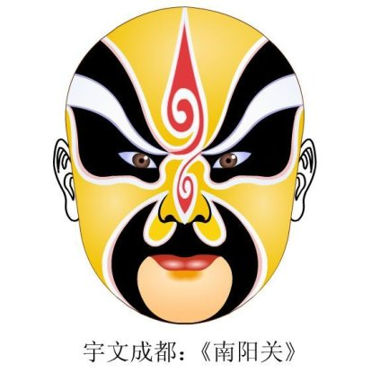
黄色的脸谱表示凶狠残暴，如宇文成都、典韦

Slide 6
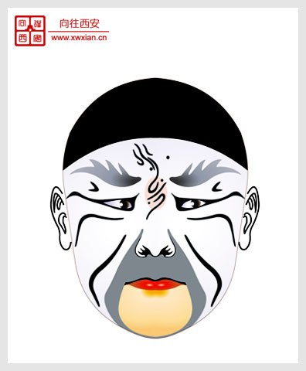
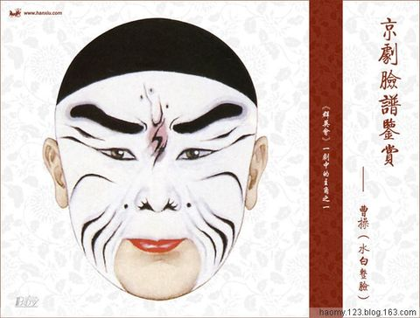
白色的脸谱一般表示奸臣、坏人，如曹操、赵高等
赵高

Slide 7
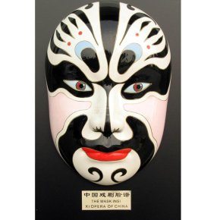
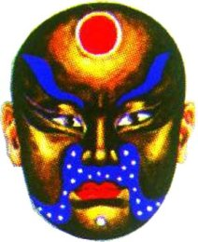
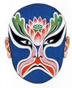
紫色 一般：刚正威武，不媚权贵。
金色 一般：神仙高人。
银色 神仙，妖怪。
绿色 一般：勇猛，莽撞。
蓝色 刚强阴险。

Slide 8
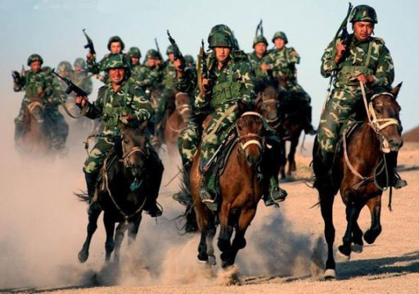
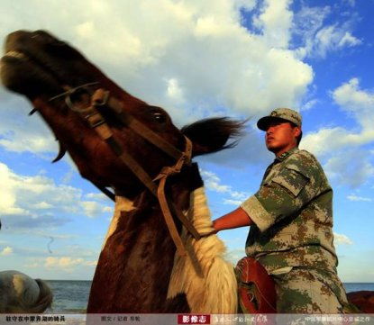
戎马一生 身经百战
刮骨疗毒 传为美谈
约法三章 秋毫无犯
运筹帷幄 好谋善断

Slide 9
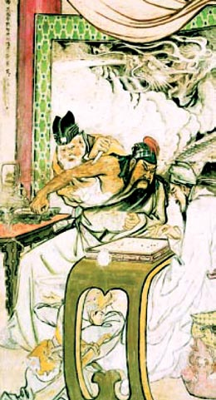
关羽曾被一支飞箭射中，箭穿透了他的左臂，后来，伤口虽然愈合了，但每到阴雨天，骨头常常疼痛。几天后，有一人身穿素衣来到帐前，此人姓华名佗，听关云长是天下英雄，偶中箭伤，特来治疗。华佗说：“箭头有毒，毒已渗入到骨头里，应当切开臂膀再一次治疗箭伤，刮掉渗入毒药的骨头，完全除掉毒药，这样以后，病才能根除。”关羽便伸出臂膀让华佗切开。当时，关羽恰好邀请各位将领在一起喝酒吃饭，臂膀上的鲜血淋漓，溢出盘子，而关羽却依然下棋喝酒，谈笑自若。

Slide 10
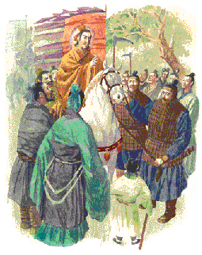
约法三章
以语言或文字形式定出几条要求大家共同遵守的条款。
公元前206年，汉高祖刘邦向百姓宣布道：“秦朝的严刑苛法，把众位害苦了，应该全部废除。现在 我和众位约定，不论是谁，都要遵守三条法律。这三条是：杀人者要处死，伤人者要抵罪，盗窃者也要判罪!” 百姓十分
拥护。

Slide 11
秋毫无犯
【解释】：秋毫：鸟兽秋天新换的绒毛，比喻极细微的东西；犯：侵犯。指军纪严明，丝毫不侵犯人民的利益。
【出自】：《史记·项羽本纪》：“吾入关，秋毫不敢有所近，籍吏民，封府库，而待将军。”《后汉书·岑彭传》：“持军整齐，秋毫无犯。”

Slide 12
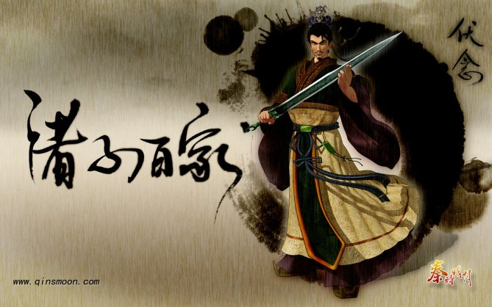
汉代张良，是非常善于运筹谋略的一个军事家。在著名的楚汉相争中，张良巧妙地运用了项羽意想不到的一些战略战术，辅助汉高祖刘邦克敌制胜，创造了许多以弱胜强的奇迹。汉高祖刘邦也很佩服张良，说“运筹帷帐(军营帐幕)之中，决胜千里之外，吾不如子房(张良）”。

Slide 13
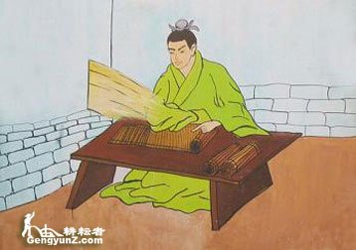
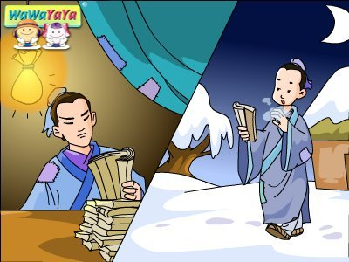
身怕不动，脑怕不用。手越用越巧。脑越用越灵。三天打鱼，两天晒网。三心二意，一事无成。师傅领进门，修行在自身。熟能生巧，业精于勤。
——《古今贤文·劝学篇（下）》

Slide 14
插图故事
曩萤继日
晋代车胤年少时家贫，但好学不倦，因买不起油灯，夏天晚上常用绢囊装上几十只萤火虫来照明读书。后人以此形容读书勤奋。

Slide 15
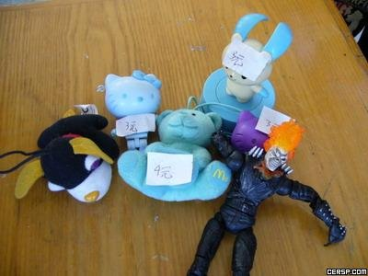
小小展销会

